Slide 1





Chào mừng các em đến với
Tiết Hoạt động trải nghiệm
Notes:
luongtran8495@gmail.com

Slide 2


Slide 3


Slide 4
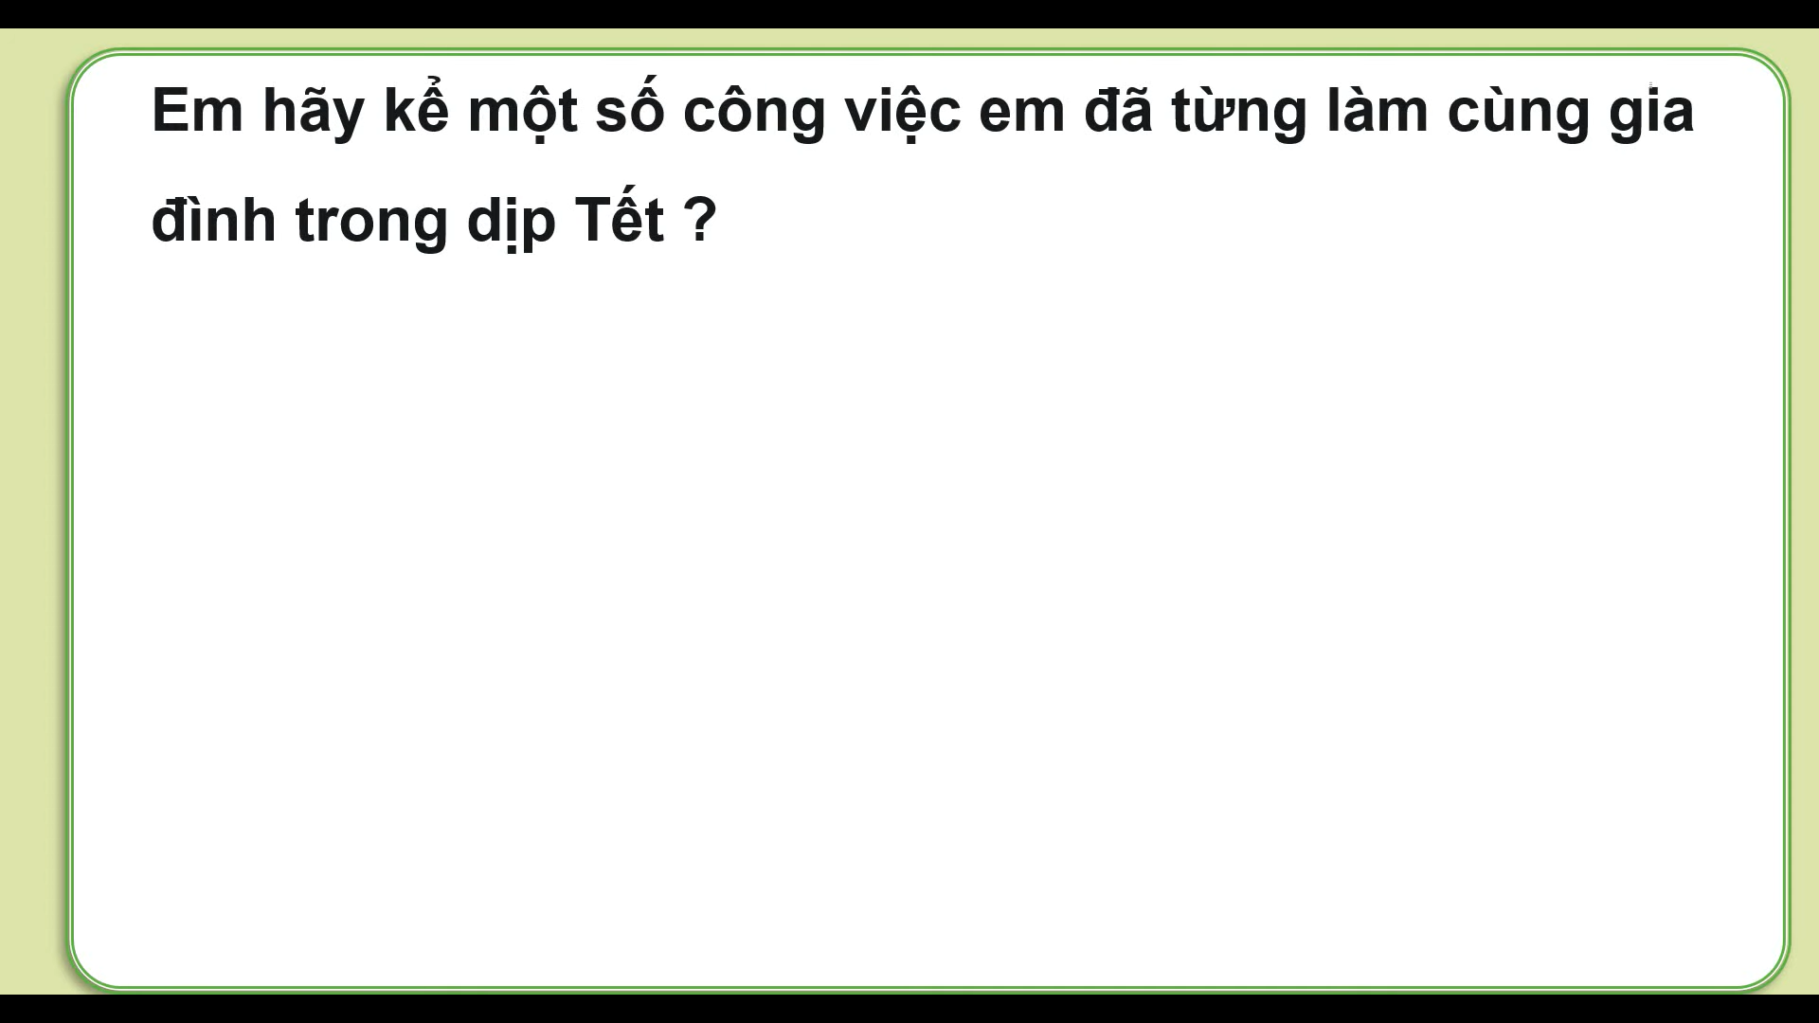

Slide 5
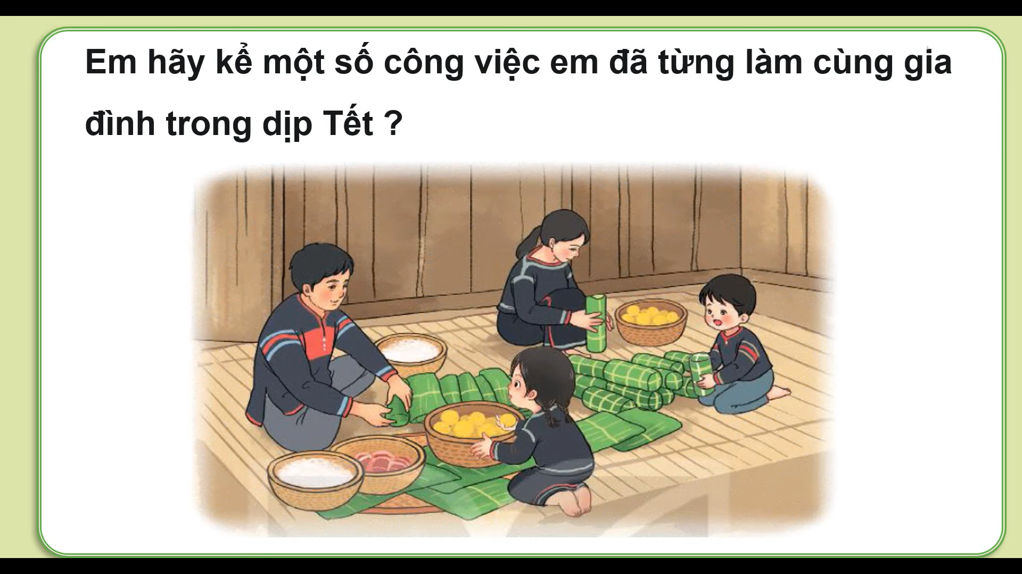

Slide 6
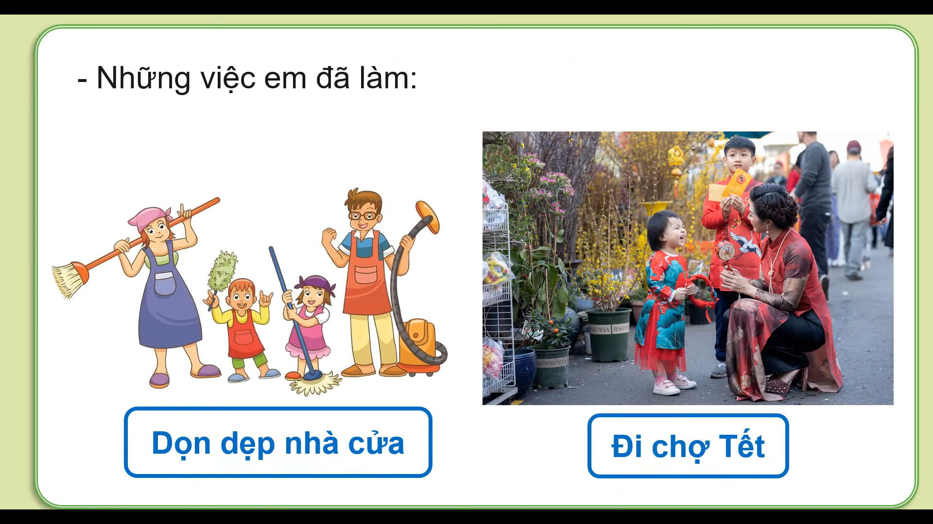

Slide 7


Slide 8


Slide 9
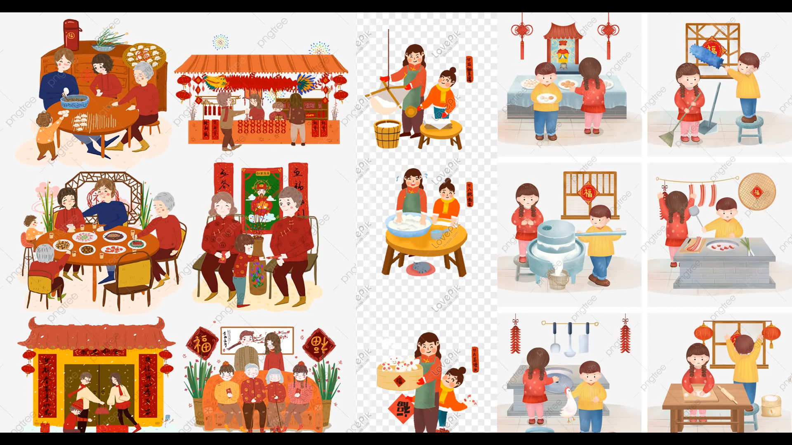

Slide 10


Slide 11


Slide 12


Slide 13
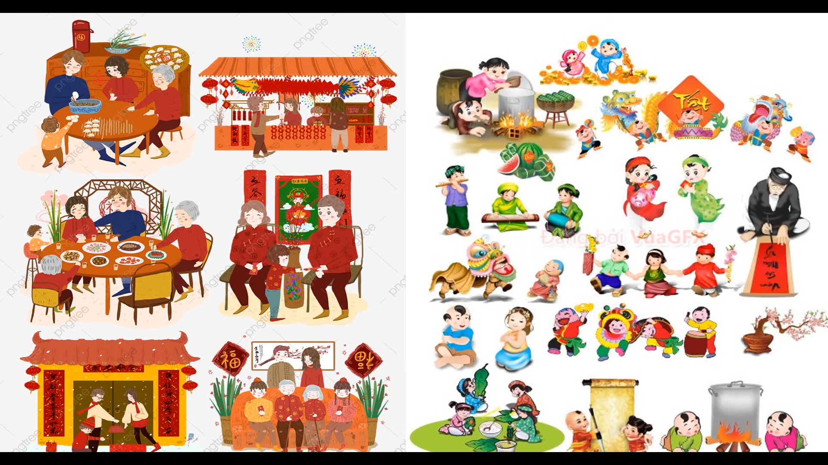

Slide 14

Trong dịp Tết, gia đình nào cũng bận rộn nhiều công việc, tuy vất vả nhưng vui và đầm ấm.

Slide 15
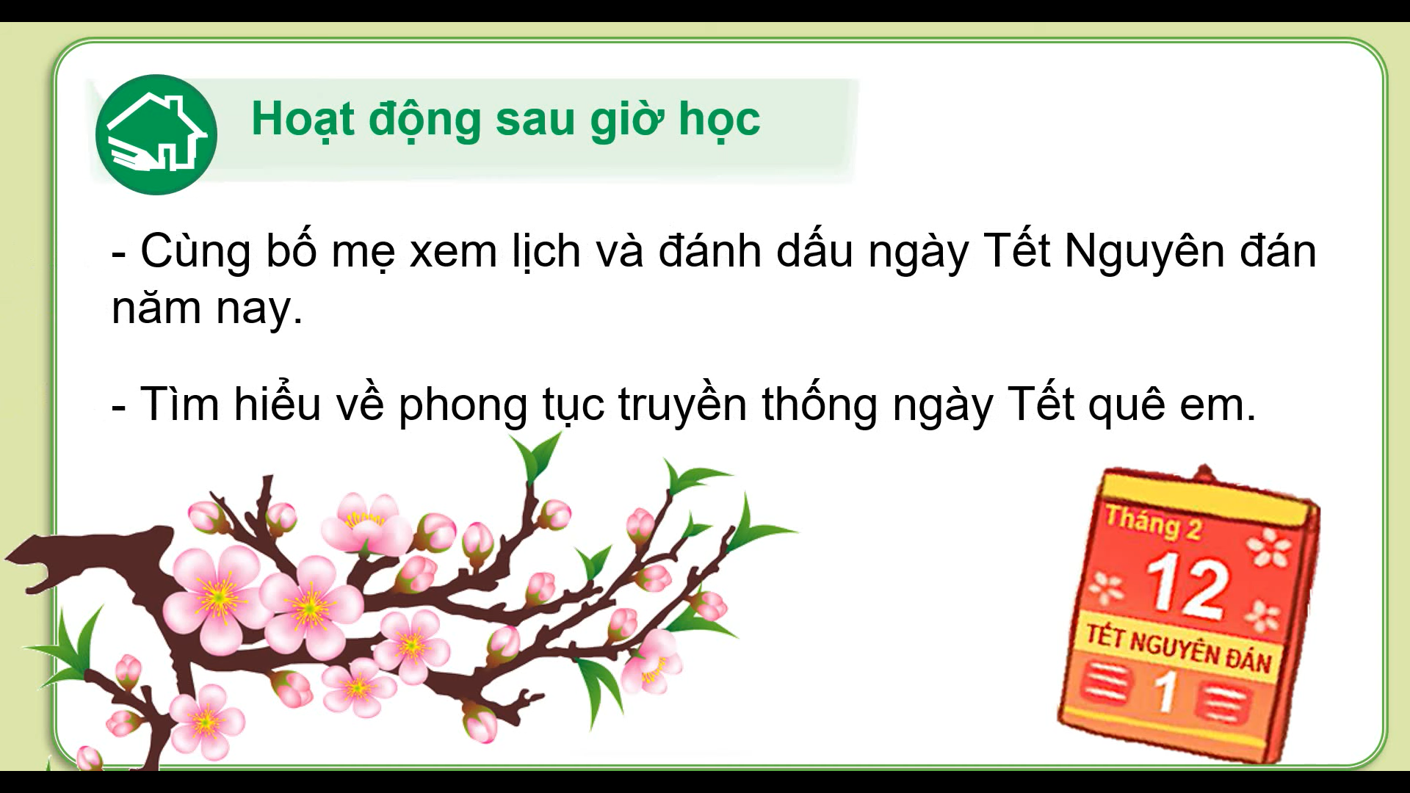

Slide 16


Slide 17


Slide 18


Slide 19


